Slide 1
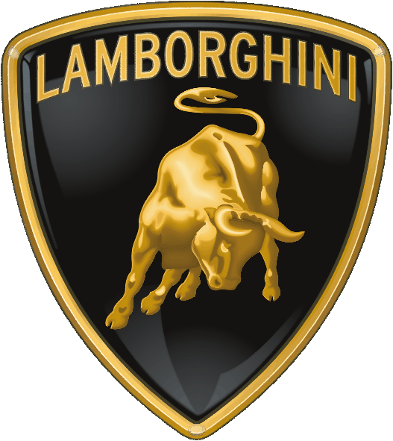
LAMBORGHINI
Nasce nel 1948 come azienda di trattori e grazie a Ferruccio Lamborghini nel 1963 diventa una delle più conosciute case automobilistiche del mondo. Il simbolo è un toro, segno zodiacale del fondatore e a nomi di tori si ispirano la gran parte delle vetture

Slide 2
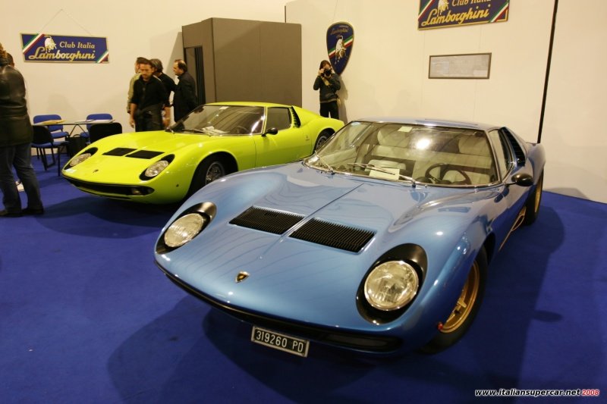
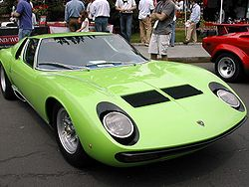
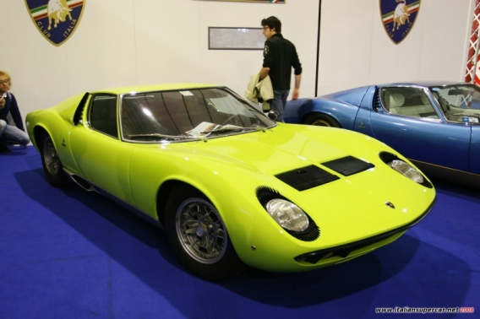
Lamborghini Miura
Il modello che ha fatto conoscere in tutto il mondo la casa automobilistica Lamborghini. È stata prodotta nell’ottobre del 1965

Slide 3
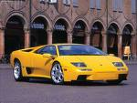
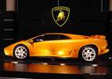
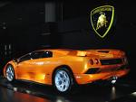
Lamborghini Diablo
È stata in produzione dal 1990 al 2001. Ne sono state prodotte 2903 esemplari. Raggiunge i 100 km/h in 4.09 secondi e può arrivare a 340 km/h.

Slide 4
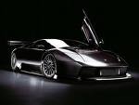
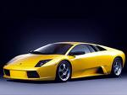
Lamborghini Murcielago
È stata prodotta dal 2002 al 2006. Raggiunge i 100 km/h in 3.8 secondi e può arrivare ad una velocità di 330 km/h.

Slide 5
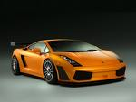
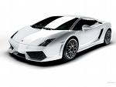
Lamborghini Gallardo
È in produzione dal 2003,ogni anno ne vengono prodotti 250 esemplari. Raggiunge la velocità dei 100km/h in 4.3 secondi.

Slide 6
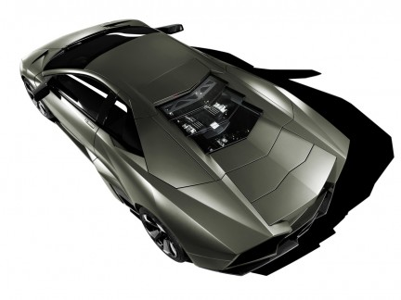
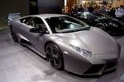
Lamborghini Reventon
Il nuovo modello Lamborghini prodotta nel 2007 esistono solo 20 esemplari in tutto il mondo al costo di 1.000.000,00 di euro. Quest’auto raggiunge i 100 km/h in 3.2 secondi e può arrivare ad una velocità di 340km/h.

Slide 7
Legenda
Milano Lamborghini
Virtual car
Motori live
Wikipedia

